Slide 1
Et tretimersopplegg med oppgaver i VIP Snakk om det
Hva er psykisk helse?
Å snakke sammen om det som er vanskelig - Rådebank
Å grue seg til å holde framføring
NB: Tips til framgangsmåter for oppgavene ligger i notatfeltet i PowerPointen

Slide 2
Øvelse: Hva er psykisk helse? (se s. 25 i Veiledningsheftet)
Forberedelse:
Sett dere i grupper
Hver person trenger en penn og lapper til å skrive på
Oppgave 1
Skriv ned så mange ord eller setninger dere forbinder med psykisk helse på 1 minutt.
Oppgave 2
Plasser de ulike lappene i kategorier dere lager selv.
Notes:
Forberedelse: Elevene setter seg i makkergrupper eller deles inn i grupper på 4-5 personer. Hver person får utdelt noen lapper.
Oppgave 1: Elevene får 1 minutt hvor de blir bedt om å skrive ned hva de forbinder med psykisk helse. Dette kan være ett ord eller en hel setning. Elevene skal skrive så mange lapper de klarer.
Oppgave 2: Når gruppa er ferdig med å skrive lapper skal de plassere de ulike lappene i kategorier de lager selv. Dette kan være en fin øvelse for å finne ulike fellestrekk ved det de har skrevet. Eksempler på kategorier: «positive følelser», «negative følelser», «årsaker» og «diagnoser,

Slide 3
Fortsettelse: «Hva er psykisk helse»
Etter oppgave 2, se filmen «Kort fortalt – hva er psykisk helse?» på NRK eller lese side 5 i elevheftet.
Diskuter så følgende spørsmål:
Hva betyr det å ha en god psykisk helse?
Hva er det som påvirker vår psykiske helse?
Tidligere var det lite åpenhet om psykisk helse. Hvordan tenker dere at det er i dag. Er det greit å snakke om psykisk helse i ditt lokalmiljø eller er det fremdeles noe som ikke blir snakket om?

Slide 4
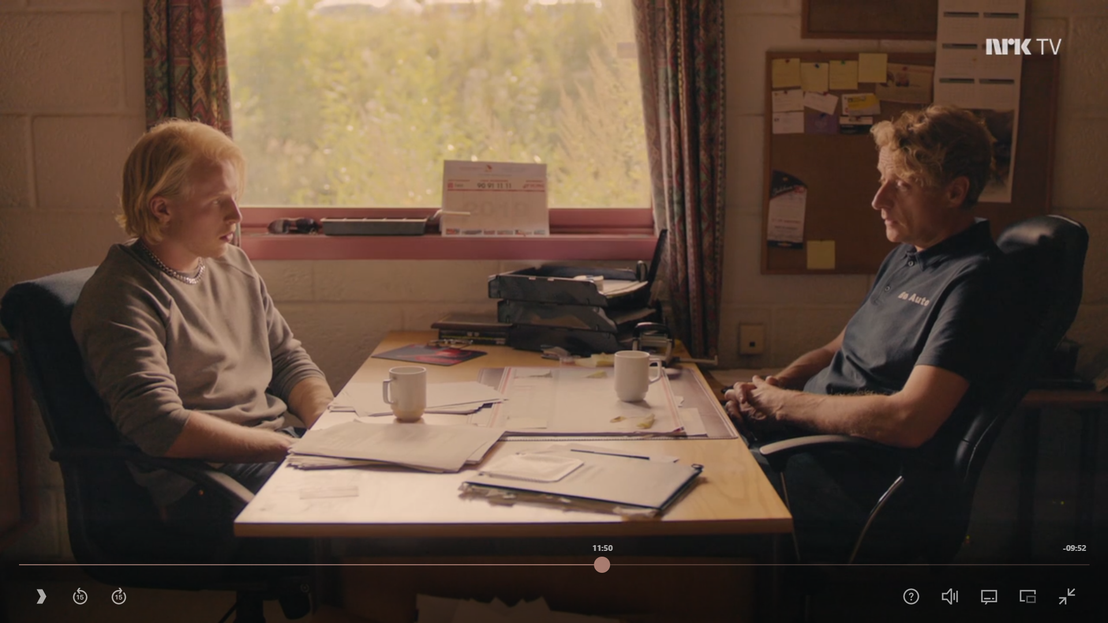
VIP-oppgave: Å snakke sammen om det som er vanskelig – Rådebank.
Sesong 1, episode 8: 10:40-14:28
Notes:
Fremgangsmåte: Klassen ser først utdraget av videoen fra Rådebank, og blir deretter presentert for refleksjonsspørsmålene på neste slide.

Slide 5
Eksempler på refleksjonsspørsmål
Klassen setter seg deretter sammen i makkerpar (2) eller makkergrupper (3-4) og diskuterer følgende spørsmål.
Hva gjør at praten ser ut til å få GT til å føle seg bedre?
Hvorfor ber sjefen til Glenn Tore (GT) om en prat? Hva er det sjefen vil snakke med ham om?
Det virker ikke som GT synes det er lett å sette ord på hvordan han har det. Hvorfor kan det være vanskelig å snakke med andre når man har det tøft?
GT har kjærlighetssorg. Hva gjør det med hverdagen hans?
Hva kan man gjøre når vanskelige følelser blir så sterke at de påvirker hvordan man fungerer i hverdagen?
Hva kan man gjøre for å være en god venn når noen man kjenner sliter?
Noen sier at «det går bare over», at man ikke trenger å snakke om alt. Hvorfor kan det være nyttig å snakke med andre når man har det vanskelig?
Oppsummer i plenum. Her kan lærer avgjøre hvilke grupper som deler hvilke svar
Notes:
Forslag til gjennomføring: Hvis du tenker at det blir for mange spørsmål å diskutere for hver gruppe, kan du be gruppene velge ut tre spørsmål hver.

Slide 6
VIP-oppgave: Å grue seg til å holde fremføring
Det er vanlig å grue seg til å fremføre noe foran klassen, og for en del elever går dette utover deres læring.
Hva kan klassen bidra med for å gjøre det lettere for den enkelte elev å fremføre?
På hvilke måter kan den enkelte elev forberede seg for å minske engstelsen?
Hva kan lærer bidra med for å legge til rette for den enkelte elev som skal fremføre?
Fortell for hverandre om en fremføring dere opplevde som en god mestring. Hva var det som fungerte? Hvordan ble du møtt? Hvordan hadde du forberedt deg?
Gruppen deler sine spørsmål med resten av klassen. De blir enige om en historie fra spørsmål 4.
Samle sammen gruppens forslag og gjør dem tilgjengelig for klassen på Teams eller annen elevportal som tips og råd hvis man gruer seg til fremføring.
1. Gå inn på «Generelle oppgaver»
2. Velg FoL-område «Å kunne håndtere tanker, følelser og relasjoner»
Velg oppgaven « Å grue seg til å holde fremføring». NB: Denne inneholder også tips for å hjelpe elevene å framføre
Notes:
Framgangsmåte: Klassen setter seg sammen i makkerpar (2) eller makkergrupper (3-4), og skriver ned svar på spørsmålene fra sliden. Svarene skal legges frem foran resten av klassen til slutt.
Gruppen blir enig om en historie fra spørsmål 4 de vil dele med resten av klassen, Gruppen blir selv enige om hvordan de vil legge frem opplegget, men oppfordre gjerne til å benytte noe av det de selv har kommet frem til at tidligere har fungert ved presentasjoner.
Tips: Du kan selv lese og/eller be elevene lese mer om forskjellen på frykt og angst i elevheftet på side 35.
NB: For å lese mer om tips til å hjelpe elever som synes det er utfordrende å holde fremføring, se oppgaven som ligger på vår hjemmeside (bruk QR-koden i sliden over).

